Slide 1
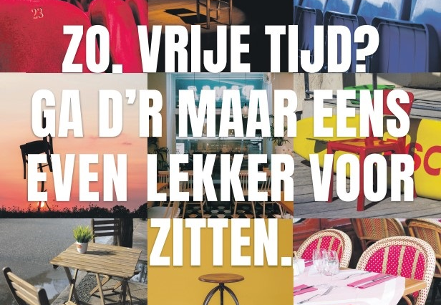
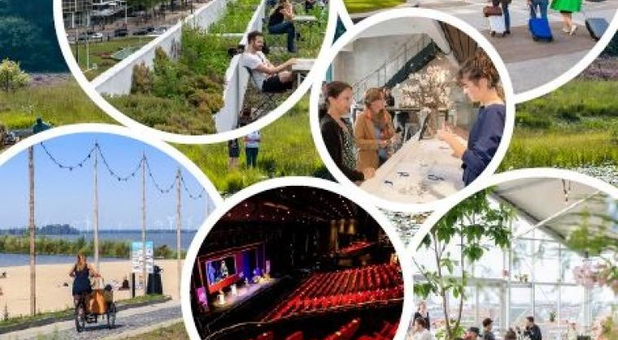
Inrichting van een gebied
LJ1-P4 - les 1 vrije tijd en recreatie in de stad

Slide 2
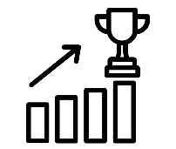
Les 1 – vrije tijd en recreatie in de stad
Begrippen
recreatie
leisure
vrijetijdsgedrag
sociale cultuur
sociale structuur
maatschappij
demografisch
Specialisatie Vrijetijd
IBS Toetsing
Kennistoets
Verantwoording
Presentatie

Slide 3
Vandaag
Thema en lessen deze periode:
-Recreatie in de stad; introductie blok (dubbel uur)
-Stadsvernieuwing en fieldresearch
-Multifunctionele vrijetijdsaccomodaties
-Citymarketing en Citybranding
-Beleving en interactive experience model
-Citymarketing tour + herhaling!

Slide 4
Dit verwacht ik van jou / jullie.
Je bent bijna 2e jaars dus… ik ga meer van je verwachten.
Waarom eigenlijk?
1. Omdat ik van jullie succesvolle studenten met een diploma wil maken.
2. Omdat ik jullie wil helpen om goede burgers te worden. (met oog voor je omgeving!)
3. Omdat jullie na een stage ouder, wijzer, verstandiger en slimmer zijn geworden.
Dus: De les begint op tijd Aandacht + focus Hard werken! ☺ Maar ook veel gezelligheid..
Check Wiki voor alle lessen

Slide 5
Dit kan je van mij verwachten
Mijn inzet om leuke interessante lessen te maken voor jullie!
Lessen met afwisseling.
Theorie en praktijk (opdracht)
Soms wat meer theorie
Soms wat meer praktijk
Aandacht voor de klas.
Aandacht voor jou als individuele student.
Geef suggesties bij me aan! Dingen die je leuk lijken om te doen in de les/ of bezoeken / of dingen uit het nieuws…

Slide 6
Evaluatie
Wat vond je leuk aan het project in Udenhout en waarom ?
Wat vond je minder leuk, en waarom?
Wat kon beter en waarom?
Wat moeten we zo houden en waarom?
Welk cijfer geef je in totaal voor dit project en waarom?

Slide 7
Project Udenhout

Slide 8
Leerdoelen - les 1 – recreatie in de stad
Aan het einde van de les:
Weet je hoe Vrijetijd een rol speelt in je IBS opdracht.
Kan je het begrip ‘leisure’ uitleggen. (en weet je hoe je het uitspreekt)
Kan je het begrip vrijetijdsgedrag uitleggen en uitleggen wat voor/welke factoren hier van invloed op zijn.
Weet je wat de piramide van Maslow is.
Kan je de piramide van Maslow uitleggen in relatie tot vrije tijd.
Je kunt het belang van recreatie in de stad uitleggen en hiervan voorbeelden geven (stads- en wijkniveau).
Je kunt recreatie in de stad toelichten op basis van geografische kenmerken.

Slide 9
Opdracht deze periode
“Vrijetijd” - Hoe kan in het gebied rekening worden gehouden met een diversiteit van evenementen?

Slide 10
IBS Opdracht deze periode?
Parkring (youtube.com)

Slide 11
Wat is recreatie?
Zoek op!

Slide 12
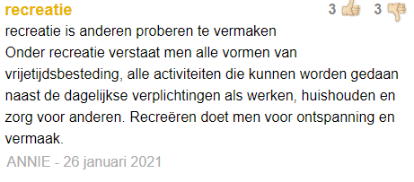
Wat is recreatie?

Slide 13
Wat zijn recreatiemogelijkheden? Zoek op!
Voor buiten ?
Voor binnen ?

Slide 14
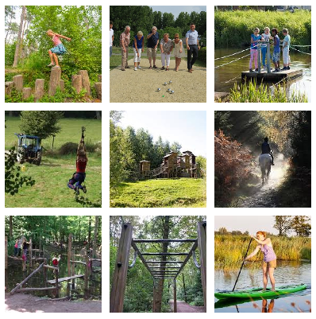

Slide 15
Wat is leisure?
Leisure: Engelse benaming UK en VS voor vrije tijd

Slide 16
Wat is vrijetijd?
Definitie Vrijetijd: vrije tijd is alle tijd die overblijft na aftrek van de externe en noodzakelijke verplichtingen.
Noodzakelijke verplichtingen zijn: slapen, eten, school, werk, hygiëne.

Slide 17
Vrijetijdsgedrag
Dit is van invloed op vrijetijdsgedrag.
de maatschappij
sociale structuur
sociale cultuur

Slide 18
Vrijetijdsgedrag: maatschappij
Wat wordt er bedoeld met de “maatschappij”?
Zoek op!

Slide 19
Maatschappij
Wat wordt er bedoeld met de “maatschappij”?
Meestal bepaald door landsgrenzen.
Gebruiken en gewoontes in een land.
De manier waarop de staat is ingericht.
Flitsopdracht: 2 minuten
Zoek op: Wat kenmerkt de maatschappij van Nederland?

Slide 20
Maatschappij =
In een samenleving word je geboren en vervul je als individu verschillende rollen: buurman, zoon/dochter, medesupporter, iemand die dezelfde taal spreekt, etc.
Een samenleving wordt een maatschappij wanneer taken en verantwoordelijkheden van hogerhand (de regering) zijn georganiseerd en gereguleerd, in instituties zoals onderwijs, gezondheidszorg en rechtspraak.

Slide 21
Maatschappij =
Democratie
Rechtsstaat
Sociale rechten
Belasting
Vrijheid: geloof, mening, levensstijl,
Vereniging
Zelfbeschikking (je eigen keuzes kunnen maken)
Gelijke behandeling
Verbod op discriminatie
Elkaar helpen

Slide 22
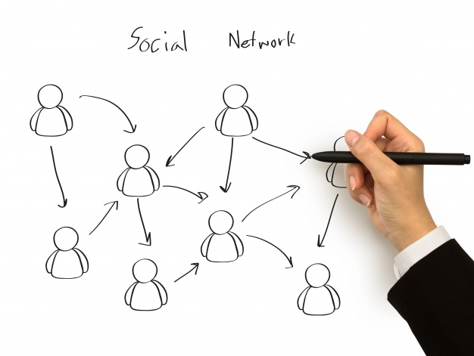
Vrijetijdsgedrag: sociale structuur
Sociale netwerken
Verschillende sociale structuren
Bijvoorbeeld (sport en wijk)verenigingen
Vrienden en familie
Buren
Verschillende posities/rollen die je kan hebben in een sociale structuur.

Slide 23
Sociale structuur: Six degrees of separation

Slide 24
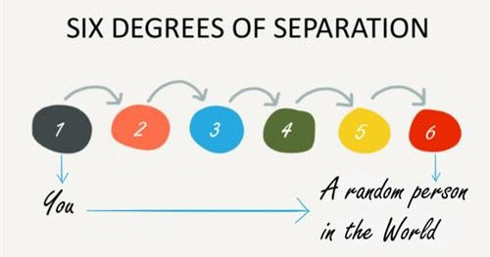
Vrijetijdsgedrag: sociale structuur
Six degrees of separation

Slide 25
Vrijetijdsgedrag: sociale cultuur
Invulling van de sociale structuur (hoe)
Cultuur: alles wat de mens heeft voortgebracht
Materieel: wijken, monumenten, kerken, concertgebouwen
Immaterieel: manier van samen leven, emoties delen, hoe men met elkaar om gaat, (ongeschreven) regels,
Cultuur: het geheel aan waarden, normen, opvattingen, instituties en tradities, taal dat een samenleving of een groep mensen kenmerkt.

Slide 26
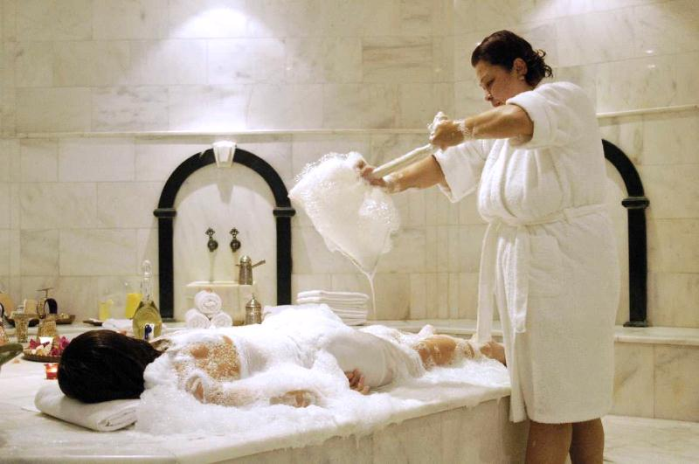
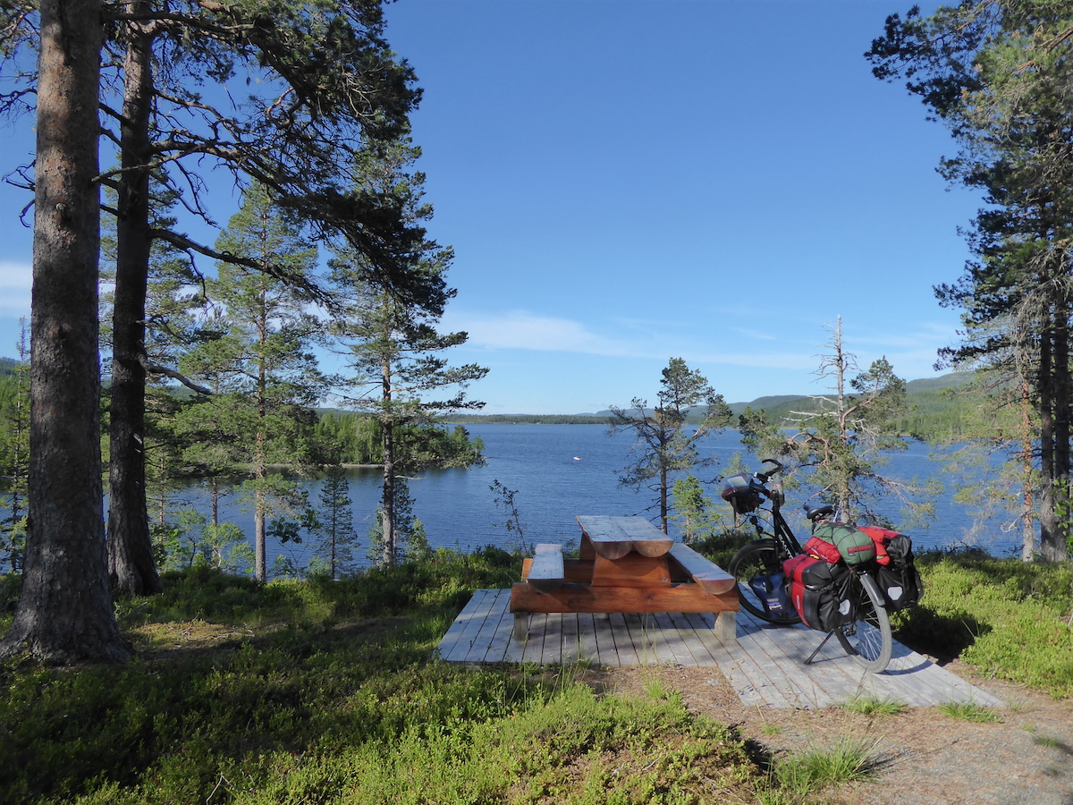
Hoe doen ze dat in..?

Slide 27
Hoe doen ze dat in..? Kies een land!
Brazilië Spanje Malta
Amerika Portugal Oekraïne
Engeland Australië China
België Ierland Japan
Marokko Duitsland Rusland
Indonesië Tsjechië
Turkije Armenië
Oostenrijk Zwitserland

Slide 28
Inrichten van een gebied
Door te rekening te houden met de
Sociale cultuur, sociale structuur, en de maatschappij.
kan je je gebied beter inrichten.
Vrijetijd
Gebied: Koningswei Tilburg.
Jullie zijn er geweest, wat viel op?

Slide 29
Wat moet je doen om dit toe te passen voor het inrichten van een gebied?
Doelgroep analyse
Gebiedsonderzoek

Slide 30
Piramide van Maslow
https://www.youtube.com/watch?v=BcAOofzr4bc

Slide 31
Vrijetijdsbesteding in de buurt (IBS)
Welke grote vrijetijdsvoorzieningen / recreatievoorzieningen zijn er?
Welke kleine recreatievoorzieningen zijn er?
Welke logische recreatievoorzieningen zijn er NIET?
Welke mogelijkheden zie jij voor de buurt?
Wat is de samenstelling van de bevolking in deze buurt?
Demografisch = volkbeschrijven: leeftijd, geslacht, nationaliteit, geloof, gezinsamenstelling, etc.
Welke behoeften hebben de bewoners op dit gebied?
Passen hun behoeften in de omgeving?
Zijn hun behoeften realistisch?
Zijn hun behoeftes te verklaren (maatschappij, sociale netwerken, sociale cultuur)?

Slide 32
gimme.a.break. / LocHal

Slide 33
Breaks
Ervaar alle breaks.
Wat doet dit met je?
Wat voor invloed heeft dit op vrije tijd denk je?
Zou je dit kunnen gebruiken in je project voor de gemeente?
Zo ja, hoe dan?
Zo nee, waarom niet?

Slide 34
Opdracht
Beschrijf de huidige bezoekers van de koningswei door onderzoek te doen naar de sociale cultuur en sociale structuur waar ze inzitten.
( wat zijn hun normen/waarden/gewoontes en in welke verenigingen/clubs zitten zij?)
Doe dit in 2-tallen
Maak hiervan een ‘bezoekersprofiel’ of ‘persona’
Dit profiel is een tekening van ‘jouw bezoeker’ met korte onderbouwing.
Deze wordt per groep gepresenteerd aan het einde van de les.

Slide 35
Persona – huidige bezoeker
Stap 1 – Naam. Elke persona krijgt zijn of haar eigen naam, leeftijd, woonplaats, hobby’s, mediagebruik…
Stap 2 – Wie en wat is hij/zij. Probeer zoveel mogelijk een beeld te schetsen
Stap 3 – Demografische gegevens. (waar woont deze persoon?)
Stap 4 – Wensen en doelen. ...
Stap 5 – Zorgen en ergernissen. ...
Stap 6 – Uiterlijk

Slide 36
Persona

Slide 37
Mei vakantie!
Wat zijn jullie plannen voor de vakantie…
……….vrijetijdsbesteding…… ☺

Slide 38
Einde
Tot na de vakantie!

